Slide 1
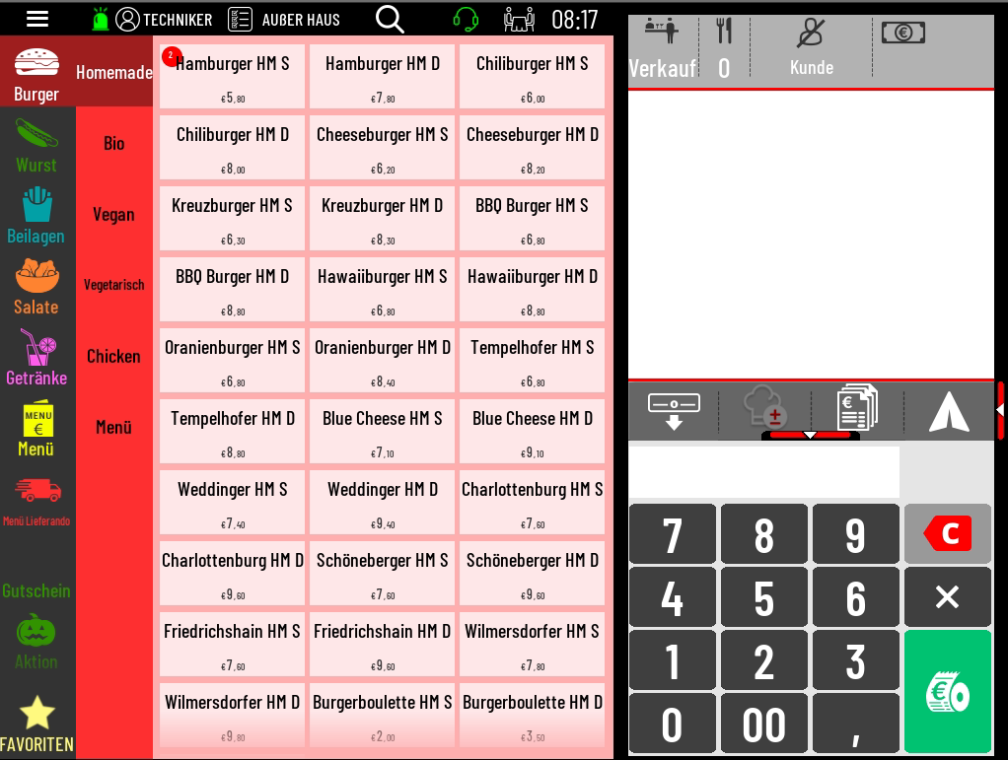

Jahresbericht erstellen
1. Burgermenü/Menü öffnen
1

Slide 2
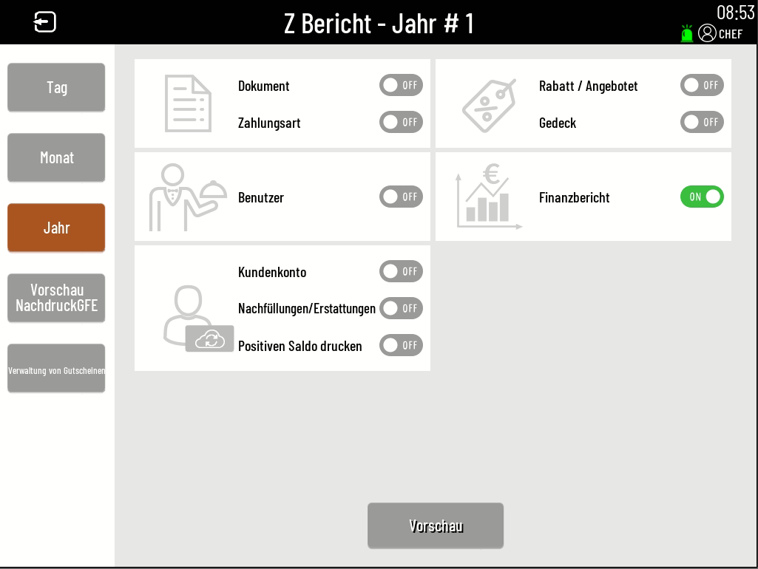
Jahresbericht erstellen
2. Jahr auswählen.
3. Finanzbericht aktivieren.
4. Vorschau auswählen.
3
2
4

Slide 3
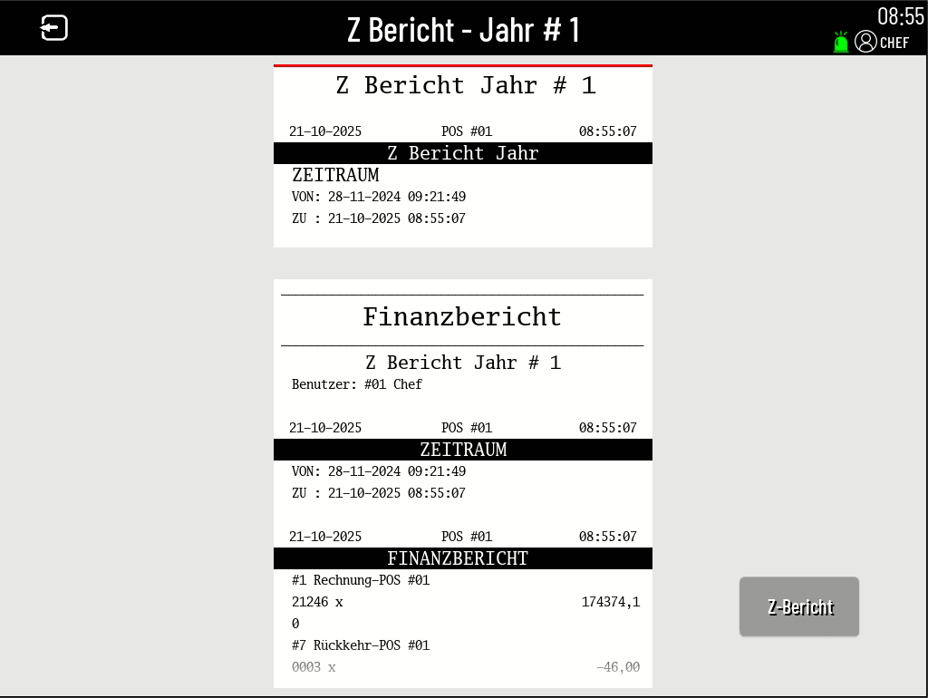
Jahresbericht erstellen
5. Z-Bericht auswählen.
Der Jahresbericht wird direkt danach erstellt!
5

